Slide 1
ACOMPANHAMENTO DO CENÁRIO DE RECURSOS ARRECADAÇÃO – CAU/PB SETEMBRO/2016
GEGER-CAU/PB

Slide 2
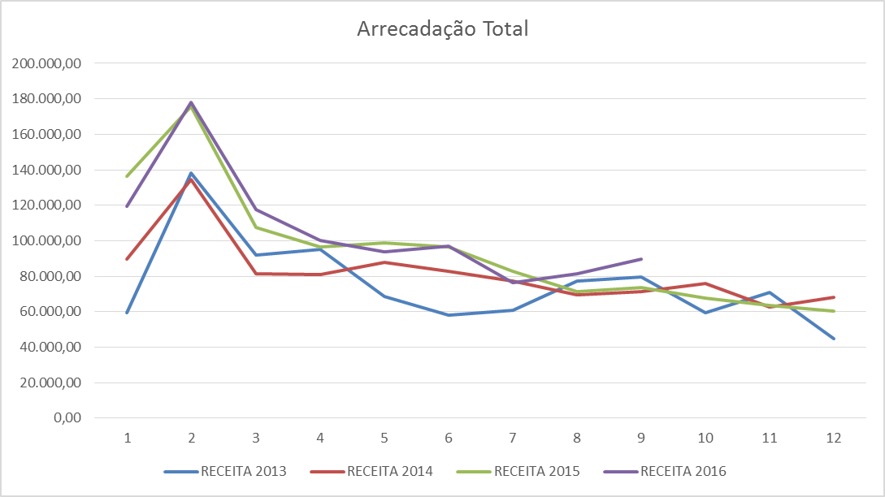
Análise da arrecadação total (Exercício: 2013 / 2014 / 2015 / 2016)
Crescimento: Set/16 x Set/15 : 22.35%;
jan a Set/16 x 15: 1.51%
Execução Jan a Set/16 (R$ 953.587,54) x previsto 2016 (R$ 1.230.921,00): 77.47%

Slide 3
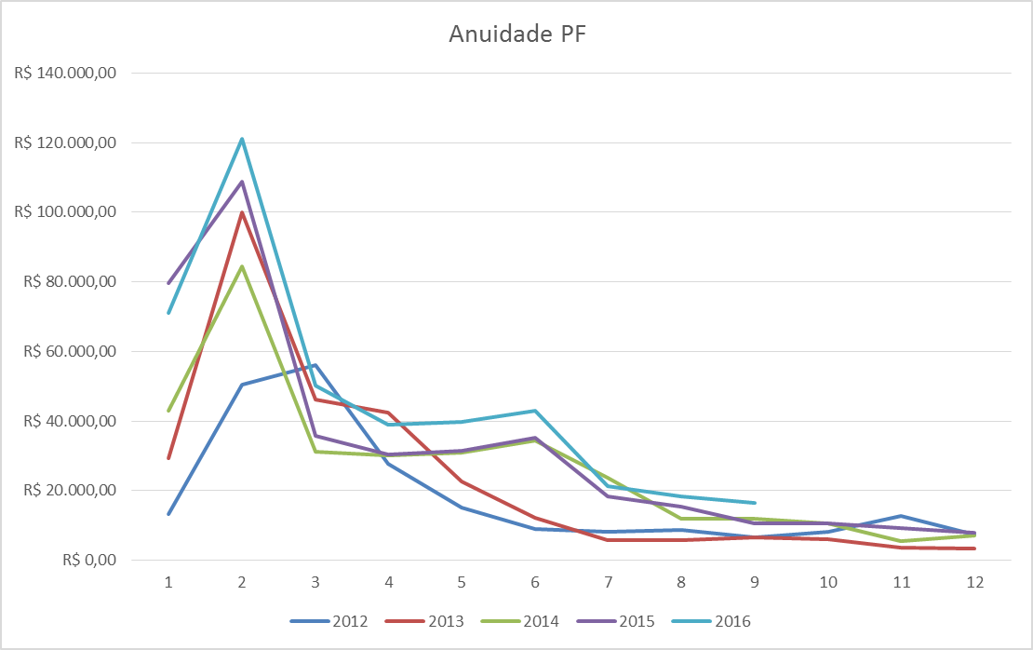
Análise de Arrecadação PF (Exercício: 2012/2013/2014/2015/2016)
QTDE Profissionais | jan a Set/16 | Previsto 2016 | % Exec.
Quantidade de Profissionais Ativos | 1.824 | 1.698 | 107,42
Potencial pagantes | 1.631 | 1.685 | 96,80
Pagantes | 1.261 | 1.456 | 86,62
Parcelados | 533 | 578 | 92,23
à vista | 728 | 878 | 82,92
índice % de Inadimplência | 34,52 | 13,60 | -253,77
Crescimento: Set/16 x Set/15: 55.09%2.63%
Jan a Set 16 x 15: : 14.98%
Execução jan a Set15 (R$ 420.289,13) x previsto (R$ 467.023,00) 2015: 90%
Tipos de Pagamentos/Pagantes | Previsto 2016 | Realizado Jan a Set/16
Pagamento à vista | 60,30 | 57,73
Pagamento parcelado | 39,70 | 42,27

Slide 4
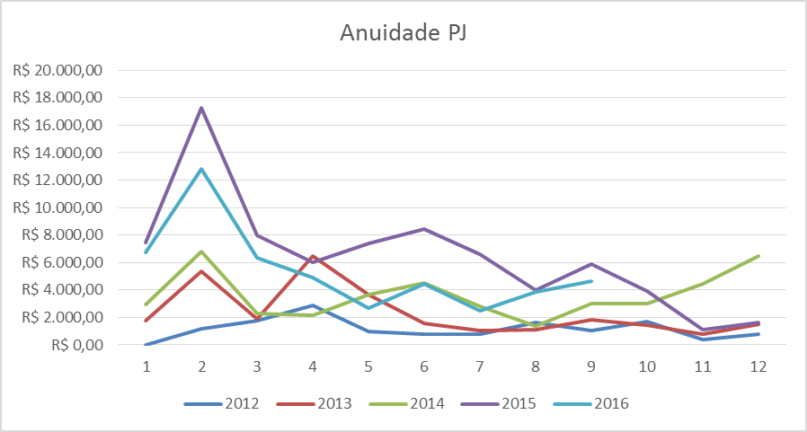
Análise de Arrecadação PJ (Exercício: 2012/2013/2014/2015/2016)
QTDE | Jan a Set/16 | Previsto 2016 | % Exec.
Quantidade de Empresas Ativas | 480 | 270 | 177,78
Pagantes | 133 | 191 | 69,63
Parcelados | 45 | 59 | 76,27
à vista | 88 | 132 | 66,67
índice % de Inadimplência | 77,9 | 29,3 | 265,84
Crescimento: Set/16 x Set /15 : - 21.48%;
Jan a Set 16 x 15: : - 31.22%
Execução Jan a Set 16 (R$ 48.848,46) x previsto 2016
(R$ 74.435,00): 65.62%
Tipos de Pagamentos/Pagantes | Previsto 2016 | Realiz. Jan e Set/16
Pagamento à vista | 69,11 | 66,17
Pagamento parcelado | 30,89 | 33,83

Slide 5
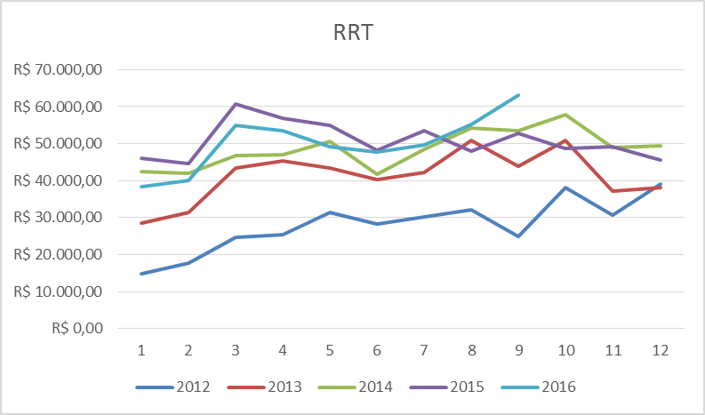
Análise de Arrecadação RRT (Exercício: 2012/2013/2014/2015/2016)
Quantidade | Jan a Set/16 | Previsto 2016
PF | 6087 | 8.734
Média PF | 3,94 | 5
PJ | 460 | 1.086
Média PJ | 0,96 | 4
Total | 6547 | 9.820
Crescimento: Set /16 x Set /15 : 19.72%;
Jan a Set 16 x 15: -2.94%
Execução Jan a Set /16 (R$ 451.716,02) x previsto 2016 (R$ 656.640,00): 68.79%

Slide 6
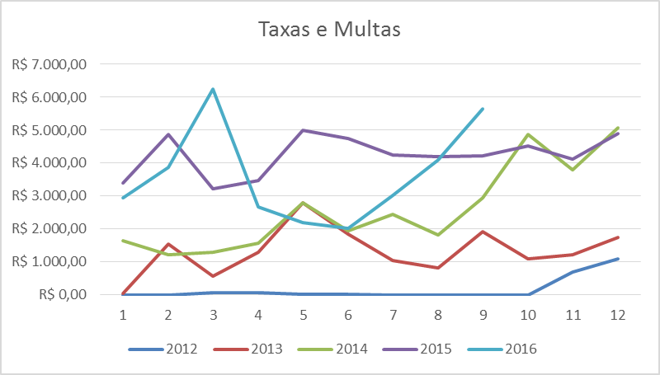
Análise de Arrecadação Taxas e Multas (Exercício: 2012/2013/2014/2015/2016)
Crescimento: Set /16 x Set /15 : - 33.71%; jan a Set 16 x 15: - 12.51%
Execução Jan a Set /16 (R$ 32.733,93 x previsto 2016 (R$ 32.824,00): 101.39%
Representa 2.73% da arrecadação de anuidades e RRT (R$ 1.197.663,00) – previsto 2.74%

Slide 7
Comparativo de Arrecadação SETEMBRO/2015 x SETEMBRO/2016
Jan a Set de 2015 |  |  |  |  | Jan a Set de 2016 |  |  |  |  | Comparativo % Jan a Set -16 x Jan a Set -15
PF | PJ | RRT | Taxas e multas | TOTAL | PF | PJ | RRT | Taxas e multas | TOTAL | PF | PJ | RRT | Taxas e multas | TOTAL
365.517,18 | 71.022,39 | 465.413,12 | 37.413,71 | 939.366,40 | 420.289,13 | 48.848,46 | 451.716,02 | 32.733,93 | 953.587,54 | 114,98 | -31,22 | -2,94 | -12,51 | 1,51

